Slide 1
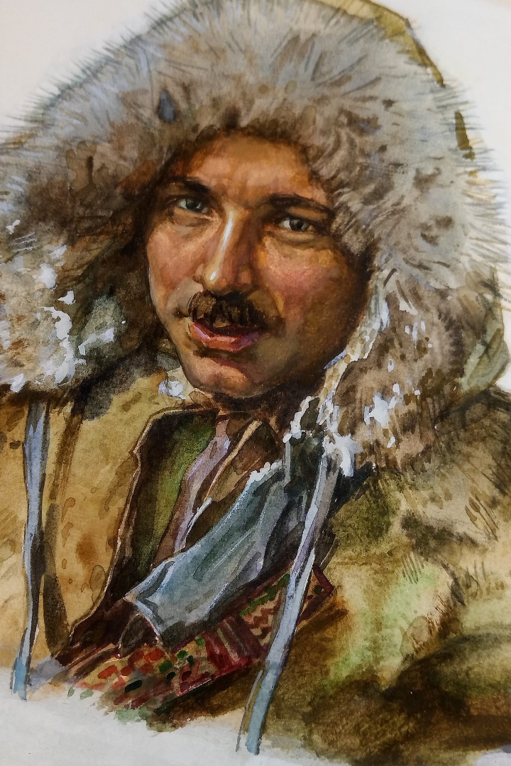
newUROKI.net
Русские путешественники и мореплаватели
Добро пожаловать на увлекательное путешествие в прошлое России! Узнаем о великих открытиях русских путешественников и мореплавателей.
Презентация для урока географии в 5 классе по теме: "Русские путешественники и мореплаватели"
«Новые УРОКИ» newUROKI.net
Всё для учителя – всё бесплатно!

Slide 2
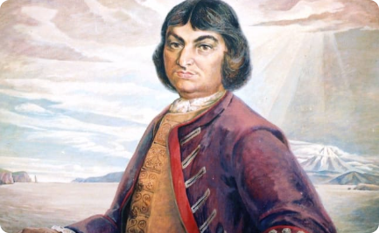
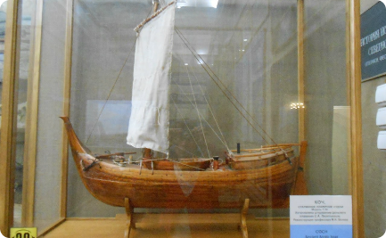
newUROKI.net
Великие открытия: Русские путешественники и мореплаватели
Витус Беринг
Семён Челюскин
Григорий Шелихов
Русский мореплаватель, исследовал Аляску и Берингов пролив, связал Азию и Северную Америку.
Русский исследователь, преодолел Северный полюс в сложных арктических условиях.
Русский предприниматель, основал первую русскую торговую компанию в Америке, развивал морскую торговлю и морплавание.

Slide 3
newUROKI.net
Ермак Тимофеевич: Покорение Сибири
1
Подготовка к походу
Ермак собрал армию единомышленников, укрепился в Сибирском ханстве и начал планировать поход.
2
Осада Кашлинской крепости
Ермак и его войско осадили крепость и преодолели её защиту, завоевав Кашлу.
3
Путь к Тобольску
Ермак продолжил своё движение вглубь Сибири, завоевав Тобольск и другие города.

Slide 4
newUROKI.net
Открытие Дальнего Востока: Хабаров – Святитский Ерофей Павлович
Хабаров во главе экспедиции
Соединение Азии и России
Бастион Российской империи
Русский государственный служащий, исследовал и осваивал Дальний Восток России.
Он обнаружил истоки рек Амур и Уссури, а также установил существование Азиатско-Тихоокеанской части России.
Благодаря его исследованиям, Россия укрепила своё присутствие на Дальнем Востоке и защитила свои интересы в этом регионе.

Slide 5
newUROKI.net
Путешествие в Индию: Афанасий Никитин
Морская часть
Афанасий отправился в Индию по морю, посетив Российские и Турецкие города на Каспийском и Черном морях.
Сухопутная часть
До Индии он добрался через Иран, Аравию и Персию, исследуя разнообразные культуры и торговые пути.
Цели путешествия
Целью его путешествия было открытие новых торговых маршрутов, а также приобретение камней, благовоний и пряностей.

Slide 6
newUROKI.net
Открывая Северные морские пути: Дежнев, Чириков, и Беринг
Семён Дежнёв
Алексей Чириков
Витус Беринг
Русский исследователь-мореплаватель, открыл пролив между Азией и Америкой через Восточно-Сибирское море.
Русский мореплаватель, достиг Аляски и Южной долины залива, открывая новые торговые пути.
Датский и русский исследователь, обнаружил Берингов пролив, соединяющий Азию и Америку.

Slide 7
newUROKI.net
Исследование Аляски и Берингова пролива: Витус Беринг
Беринг прокладывал морские дороги через Арктический океан, исследуя Северную Америку и Азию. Его экспедиции способствовали расширению Российской империи на Северо-Востоке.

Slide 8
newUROKI.net
Путешествия: Лаптевы, Челюскин и Шелихов
Дмитрий и Харитон Лаптевы
Семён Челюскин
Григорий Шелихов
Стал известным благодаря своему участию в Великой Северной экспедиции, которая проходила в первой половине XVIII века
Шелихов исследовал и осваивал Аляску, развивал рыболовство, морскую торговлю и трудоустройство в регионе.
Братья Лаптевы исследовали Северную Сибирь, открыли Лаптевых море, исследовали Ледовитый океан.

Slide 9
newUROKI.net
Заключение
Знакомство с русскими путешественниками и мореплавателями позволяет понять их вклад в историю России и мировые открытия. Возьмите уроки и вдохновение от этих смелых исследователей!

